Slide 1

បង្កើតគេហទំព័រជាមួយ WordPress
មេរៀនទី​ ៣៖ ការណែនាំអំពី Dashboard របស់ WordPress

Slide 2
មាតិកា
រូបរាងរបស់ WordPress
ជម្រើសទូទៅរបស់ WordPress
Theme
Page
Post
Menu
Widget
Plugin
User Management
Media management
Comment

Slide 3
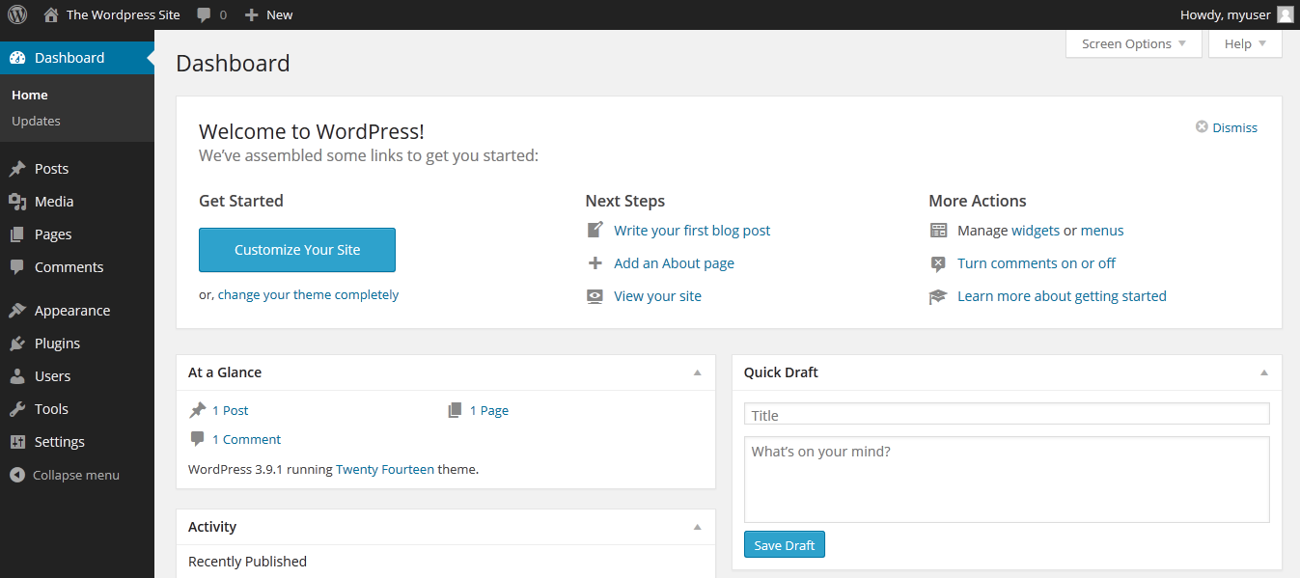
រូបរាងរបស់ WordPress
នេះជារូបរាងទូទៅរបស់ WordPress
នេះជាផ្ទាំងកិច្ចការរបស់ WordPress ទាំងមូល
ជាកន្លែងគ្រប់គ្រង Post របស់ WordPress
ជាកន្លែងគ្រប់គ្រងឯកសារ​របស់យើង។ ឯកសារទាំងនោះមានដូចជា៖ រូបភាព វីឌីអូ PDF ឬ File ផ្សេងៗ
ជាកន្លែង សម្រាប់លាក់ និងបង្ហាញ
ជាកន្លែងគ្រប់គ្រងទំព័ររបស់យើង។
ជាកន្លែងគ្រប់គ្រង មតិយោបល់។
ជាកន្លែងគ្រប់គ្រង Theme របស់យើង
ជាកន្លែងគ្រប់គ្រង Plugin របស់យើង
ជាកន្លែងគ្រប់គ្រង អ្នកប្រើប្រាស់
ជាកន្លែង import និង export WordPress
ជាកន្លែង កែប្រែ ជម្រើសផ្សេងៗ

Slide 4
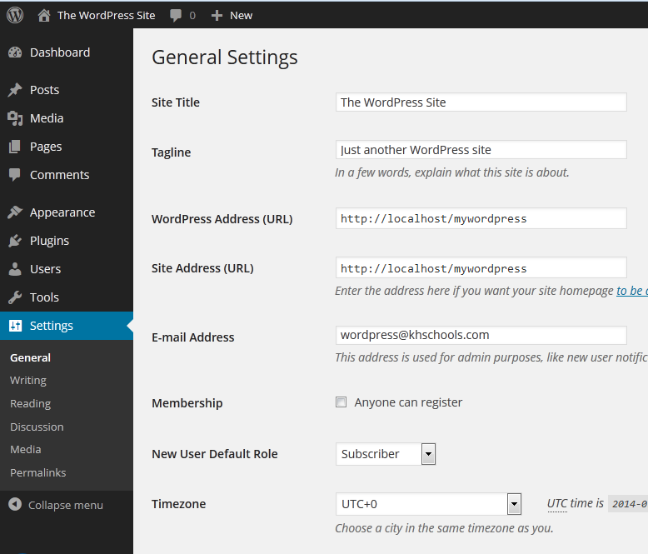
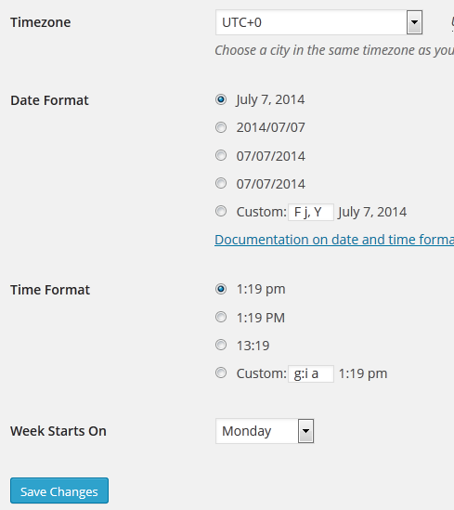
ជម្រើសទូទៅរបស់ WordPress
ចំណងជើងរបស់ គេហទំព័រ
កន្លែងពិពណ៌នាសង្ខេបអំពី
គេហទំព័រ
អាស័យដ្ឋានរបស់ WordPress files។ សម្រាប់ការតម្លើង WordPress នៅក្នុង subdirectory
អាស័យដ្ឋានរបស់ គេហទំព័រ
អាស័យដ្ឋាន អ៊ីម៉ែល
នណារដែលអាច ចុះឈ្មោះបាន?
តួនាទីរបស់ អ្នកប្រើប្រាស់ នៅពេលដែលចុះឈ្មោះភ្លាមៗ
ល្វែងម៉ោង

Slide 5

ជម្រើសទូទៅរបស់ WordPress
ទម្រង់កាលបរិច្ឆេទ
ទម្រង់ម៉ោង
ដើមសប្តាហ៍
ប្រសិនបើមានការ កែប្រែ សូមចុចលើ Button នេះ

Slide 6
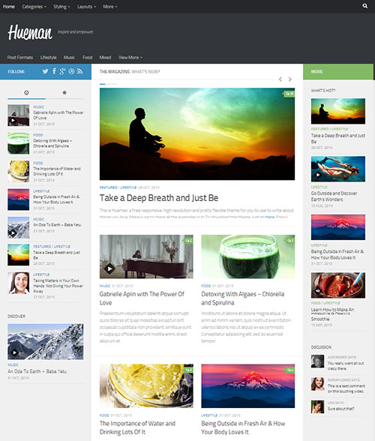
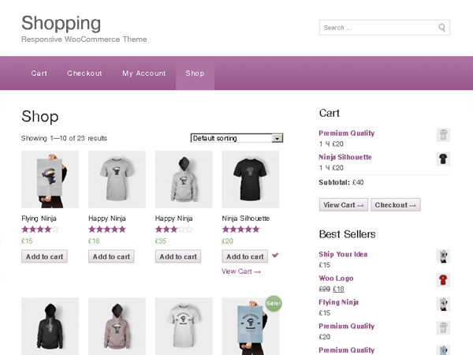
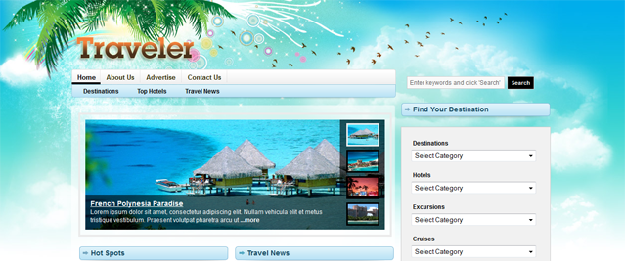
Theme
WordPress Theme គឺជាសំនុំ File ដែលកំណត់រូបរាងរបស់ គេហទំព័រ
នៅក្នុង Theme រួមមានទាំងព័ត៌មានអំពី រូបរាង​ និងទិន្នន័យរបស់គេហទំព័រ

Slide 7
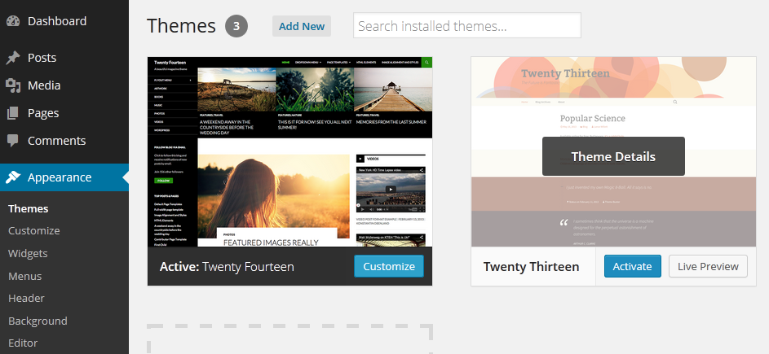
Theme
តើយើងអាចប្តូររូបរាង គេហទំព័ររបស់យើងបានដោយរបៀបណា?
Login ចូលទៅកាន់ Dashboard
នេះជា Theme ដែលយើងបានជ្រើសរើស
ប្រសិនបើយើងចង់ប្តូរ Theme សូមចុចលើ “Activate”
ចុចទៅលើ “Apparance”

Slide 8
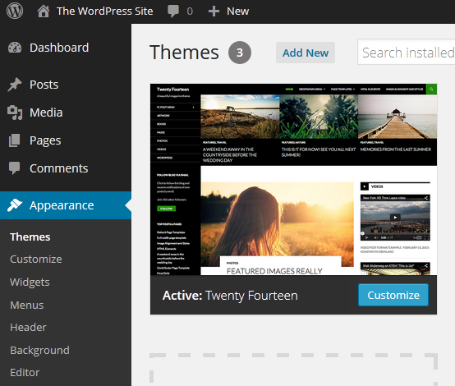
Theme
តម្លើង Theme ថ្មី
ចុចទៅលើ “Add New”
ចុចទៅលើ “Apparance”

Slide 9
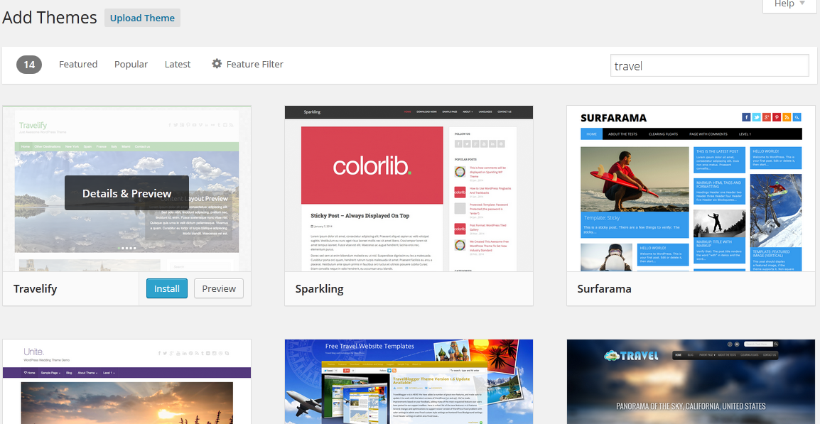
Theme
តម្លើង Theme ថ្មី
សរសេរ ឈ្មោះ ឬប្រភេទ Theme
ចុច “Details & Preview” ដើម្បីមើល Theme ជាមុន
ចុច “Install” ប្រសិនបើយើង ពេញចិត្ត

Slide 10
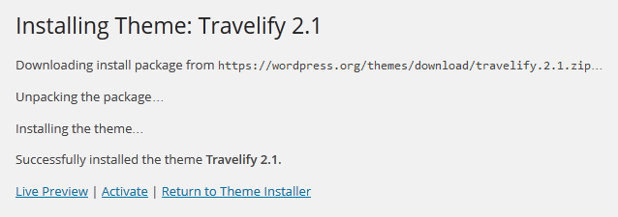
Theme
តម្លើង និង Activate Theme ថ្មី
នៅពេលតម្លើងចប់ សូមចុចលើពាក្យ “Activate” ដើម្បីប្រើប្រាស់ Theme

Slide 11

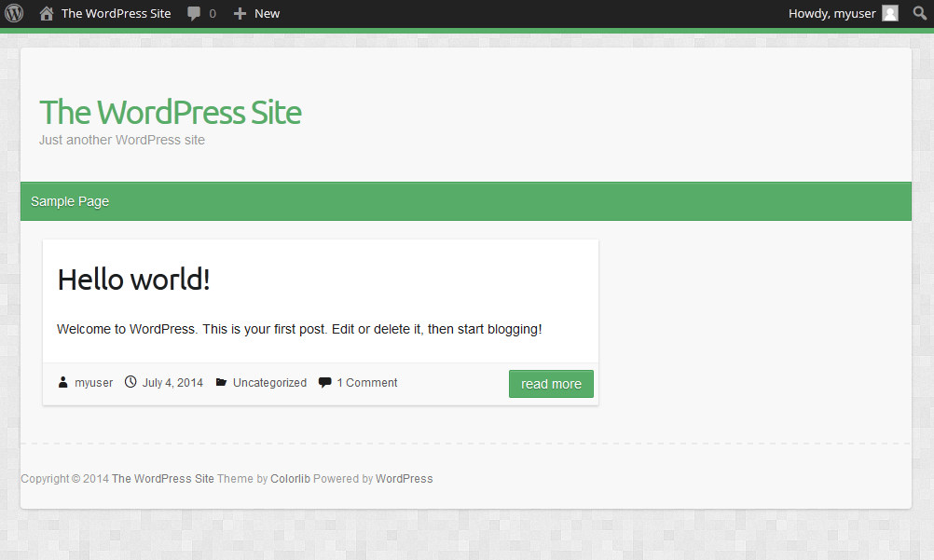
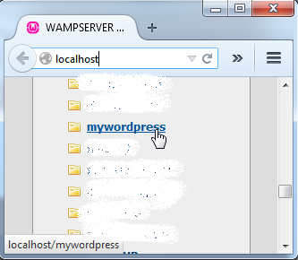
Theme
សាកល្បង Theme ថ្មី
១
២

Slide 12
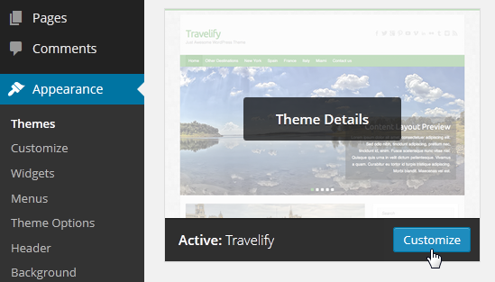
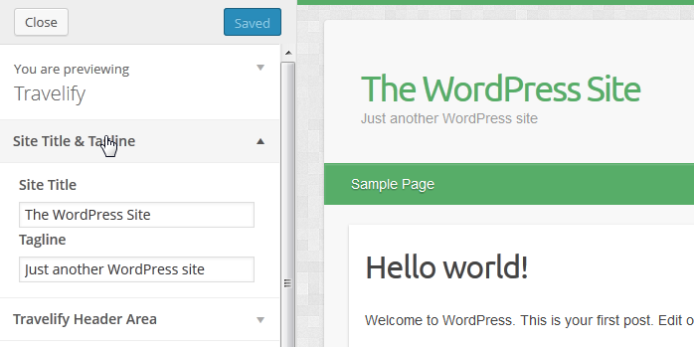
Theme
កែ Logo និងជម្រើសផ្សេងៗទៀត
បញ្ជាក់៖ ជម្រើសដែលយើងអាចកែបាន គឺអាស្រ័យទៅលើ Theme។
យើងអាចបន្ថែមជម្រើសទាំងនោះបាន ប្រសិនជាយើងរៀនចប់ មេរៀន “បង្កើត WordPress Theme”

Slide 13
Theme
សូមព្យាយាមសាកល្បងឱ្យបានច្រើន
Try to play around it!

Slide 14
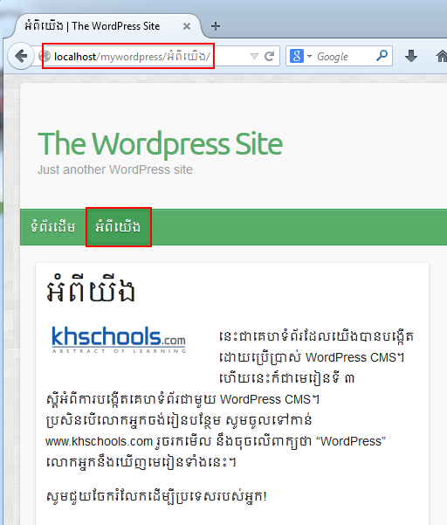
Page
Page គឺជាទំព័រមួយដែលពុំសូវមានការផ្លាស់ប្តូរ
Page គ្មានក្រុម ឬចំណាត់ថ្នាក់នោះទេ (no category and no tag)
Page Url មានទម្រង់ http://example.com/page-title/
ឧទាហរណ៍៖ ទំព័រ “អំពីយើង”

Slide 15
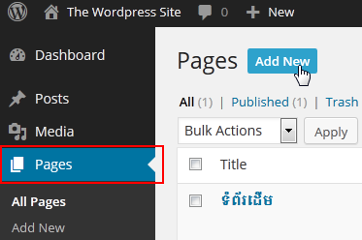
Page
របៀបបង្កើត Page ថ្មី។
យើងនឹងបង្កើត ទំព័រ “អំពីយើង”
២
១

Slide 16
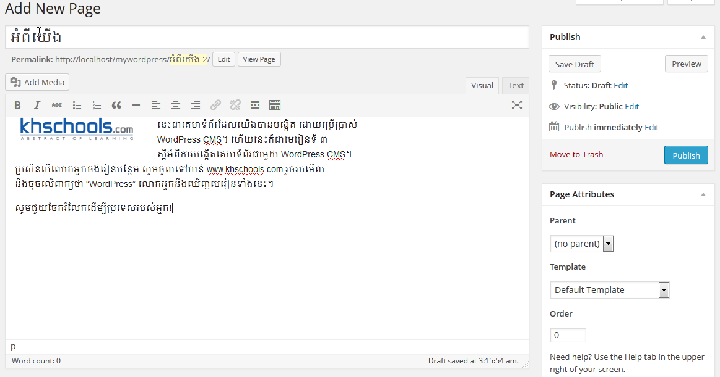
Page
របៀបបង្កើត Page ថ្មី។
យើងនឹងបង្កើត ទំព័រ “អំពីយើង”
ព័ត៌មានពិស្តា របស់ទំព័រ
ចំណងជើង របស់ទំព័រ
បន្ទាប់ពីបានបញ្ចប់ ការបំពេញព័ត៌មាន សូមចុចលើ “Publish” ដើម្បីបង្កើត Page
កន្លែងបញ្ជូល រូបភាព ឬឯកសារផ្សេងៗ ទៅក្នុងទំព័រ របស់យើង។
យើងនឹងរៀនលម្អិត នៅមេរៀន “Media”
ប្រភេទ Template របស់ទំព័រ។
ជម្រើសនេះ គឺអាស្រ័យលើប្រភេទ Theme
ចំណងជើង របស់ទំព័រ
លេខរៀងទំព័រ

Slide 17
Page
នេះជាទំព័រថ្មីទើបតែបានបង្កើត

Slide 18
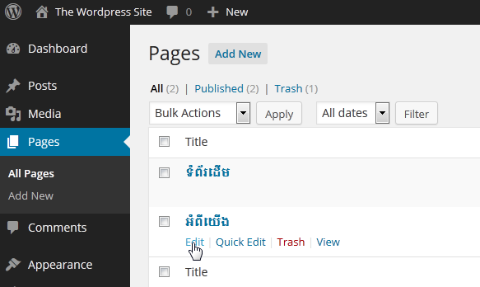
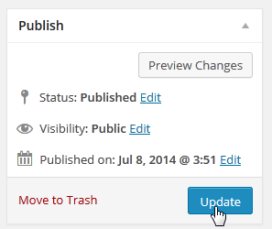
Page
របៀបកែប្រែ Page (How to update a page)
ចុចលើ “Edit”
ធ្វើការកែប្រែដូច “បង្កើតទំព័រថ្មី” រួចចុចលើ “Update” ដើម្បីធ្វើការកែប្រែ
ចុចលើ “Pages”

Slide 19
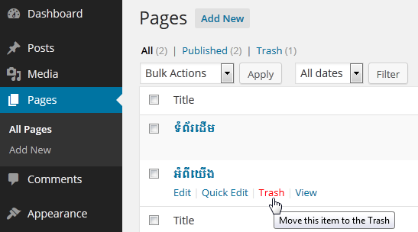
Page
របៀបលុប Page ចោល
ចុចលើ “Trash”
ចុចលើ “Pages”

Slide 20
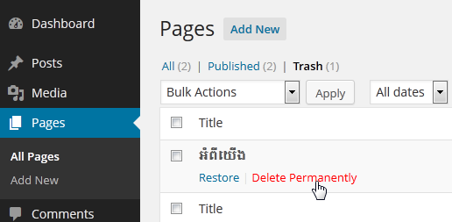
Page
របៀបលុប Page ចោលរហូត
បញ្ជាក់៖ ប្រសិនបើយើង លុប Page ចោលរហូត យើងមិនអាចយកវាត្រលប់មកវិញបាននោះទេ!
យើងនឹងរៀនពីរបៀប បង្ហាញ Post នៅក្នុង ចំណុចបន្ទាប់ (Menu)
ចុចលើ “Trash”
ចុចលើ “Delete Permanently”
ចុចលើ “Pages”

Slide 21
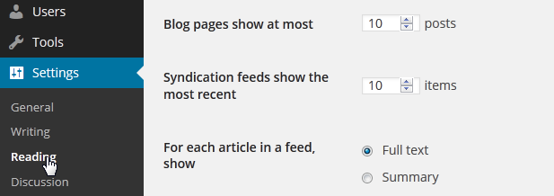
Post
Post គឺសំដៅលើអ្វីដែលយើងនឹងដាក់បញ្ជូលទៅក្នុងគេហទំព័រជារ៉ើយៗ។
Post ត្រូវបានបង្ហាញតាម កាលបរិច្ឆេទ ពីថ្មីទៅចាស់
Post មានប្រភេទ នឹងចំណាត់ថ្នាក់ (category and tag)
យើងអាចកំណត់ចំណួន Post សម្រាប់មួយទំព័របានតាមរយៈ
៣
១
២

Slide 22
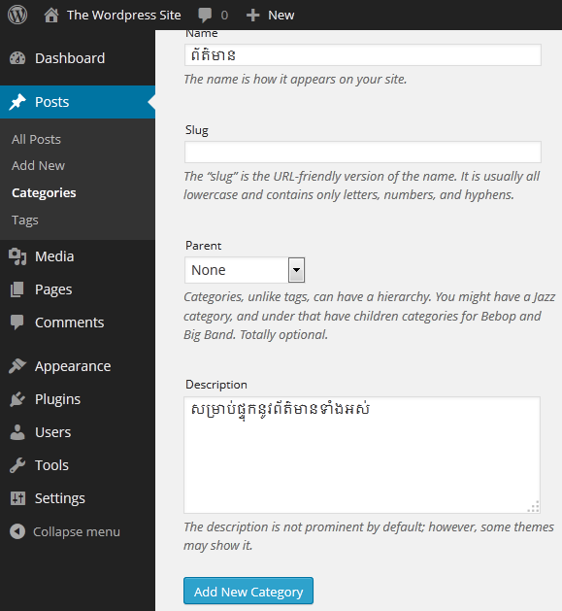
Post
មុននឹងយើងបង្កើត Post យើងគួរតែបង្កើត Category សម្រាប់ Post នោះ
ឧទាហរណ៍៖
បង្កើត Category មួយឈ្មោះ “ព័ត៌មាន”
បំពេញឈ្មោះរបស់ Catagory
ចុចលើ “category”
ជ្រើសរើស មេ
ពិពណ៌នាដោយសង្ខេប អំពី Category ដែលនឹងបង្កើត
ចុចលើ “Add New Category” ដើម្បីបង្កើត Category

Slide 23
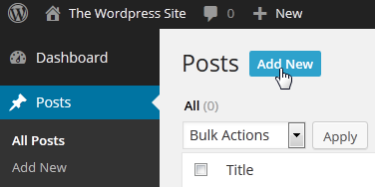
Post
មុននឹងយើងបង្កើត Post យើងគួរតែបង្កើត Category សម្រាប់ Post នោះ
ឧទាហរណ៍៖
បង្កើត Post មួយឈ្មោះ “សត្វព្រៃនៅកម្ពុជា”
ចុចលើ “Add New”

Slide 24
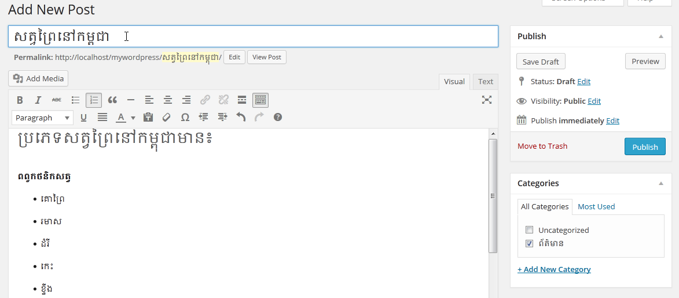
Post
បង្កើត Post មួយឈ្មោះ “សត្វព្រៃនៅកម្ពុជា”
បំពេញឈ្មោះ Post
ចុចលើ “Publish” បន្ទាប់ពីបំពេញព័ត៌មានចប់
ជ្រើសរើស Category
បំពេញព័ត៌មានពិស្តា របស់ Post

Slide 25
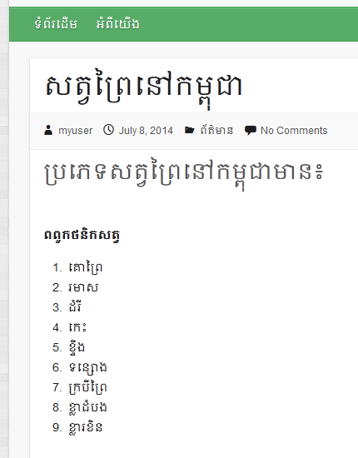
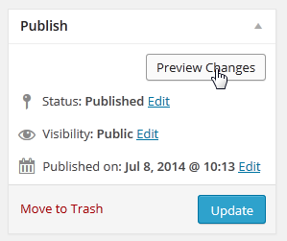
Post
បន្ទាប់មក ចុចលើ “Preview Changes”
យើងនឹងរៀនពីរបៀប បង្ហាញ Post នៅក្នុង ចំណុចបន្ទាប់ (Menu)

Slide 26
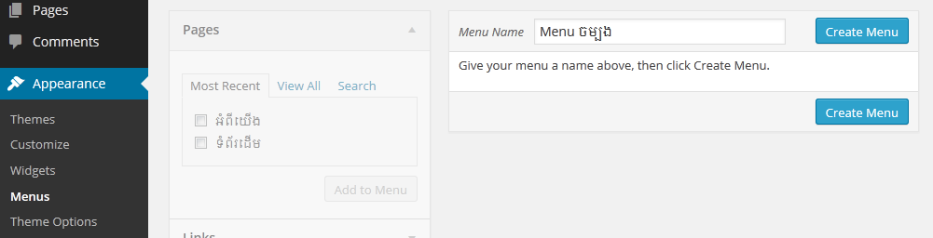
Menu
ជាកន្លែងចង្អុលបង្ហាញថាតើមានទំព័រអ្វីខ្លះ នៅក្នុងគេហទំព័រយើង។
យើងនឹងបង្កើត Menu ចំនួន ២ គឺមួយសម្រាប់ Page និងមួយទៀតសម្រាប់ Post
បំពេញឈ្មោះ
ចុច “Create Menu”
ចុចលើ “Menus”

Slide 27
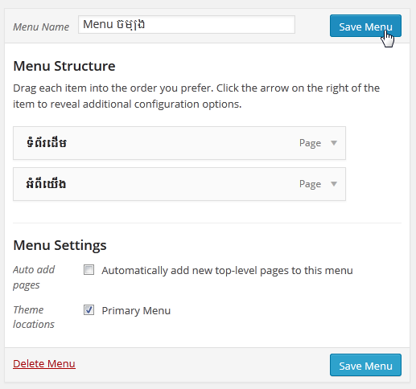
Menu
យើងនឹងបង្កើត Menu សម្រាប់ Page មុន
ចុច “Save Menu” ដើម្បីដាក់បញ្ចូល Menu ទៅក្នុងគេហទំព័ររបស់យើង
ជ្រើសរើលយក “Primary Menu”

Slide 28
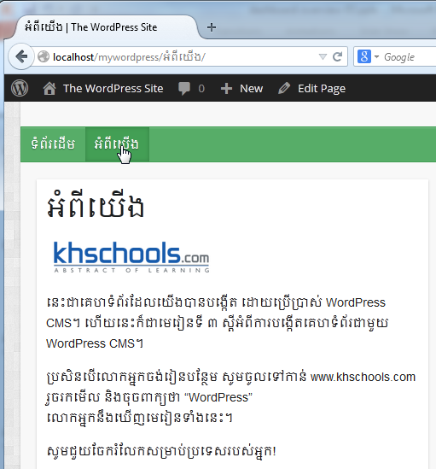
Menu
ចូលទៅកាន់ Web Browser រួចសរសេរ http://localhost/mywordpress រួចចុចលើ Menu អំពីយើង

Slide 29
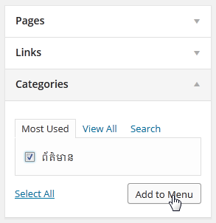
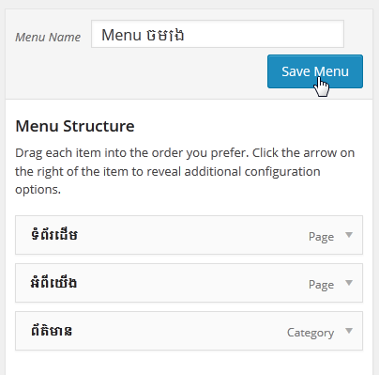
Menu
ឥឡូវយើងនឹងបង្កើត Menu មួយដើម្បីបង្ហាញ Post (Appearance --> Menus)
៤
១
២
៣

Slide 30
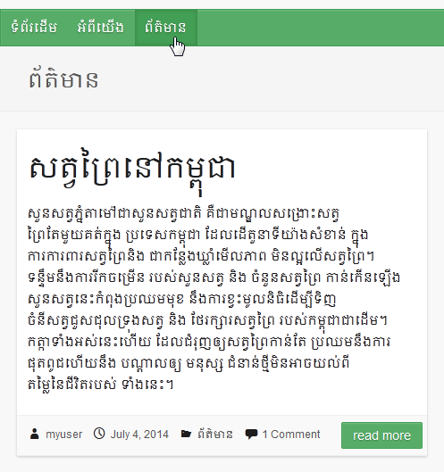
Menu
ចូលទៅកាន់ Web Browser រួចសរសេរ http://localhost/mywordpress នោះយើងនឹងឃើញ Menu ឈ្មោះ “ព័ត៌មាន”

Slide 31
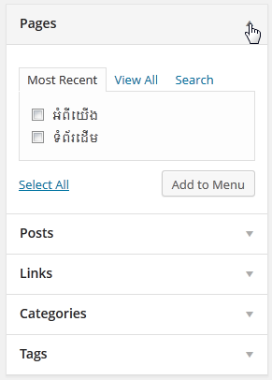
Menu
យើងអាចបង្កើត Menu បានតាមរយៈ
Page (link ភ្ជាប់ជាមួយ Page)
Post (link ភ្ជាប់ជាមួយ Post)
Link (ជា link ដែលយើងដាក់ខ្លួនឯង)
Category (link ភ្ជាប់ជាមួយ Category)
Tag (link ភ្ជាប់ជាមួយ Tag)
និង Post Type ដ៏ទៃទៀត (អាចជា Plugin)

Slide 32
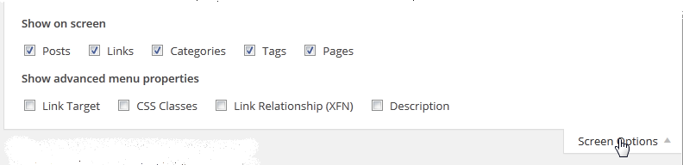
Menu
បើយើងពុំឃើញដូចខាងលើនោះទេ សូមចុចលើពាក្យថា “Screen Options” រួចជ្រើសរៀងដូច ក្នុងរូបខាងក្រោម៖

Slide 33
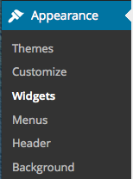
Widget
ជាកន្លែងមួយដែលយើងប្រើសម្រាប់ជំនួយ ក្នុងការតុបតែង ផ្នែកណាមួយ (sidebar) របស់គេហទំព័ររបស់យើង។
Widget បង្ករឱ្យមានភាពងាយស្រួលក្នុងការ បន្ថែមព័ត៌មាន លុបព័ត៌មាន និងផ្លាស់ប្តូរព័ត៌មាន នៅក្នុងគេហទំព័ររបស់យើង។
យើងអាចចូលទៅកាន់ Widget របស់យើងតាមរយៈ (Appearance --> Widgets)

Slide 34
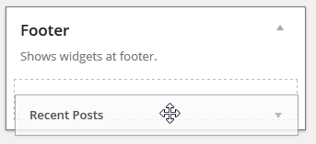
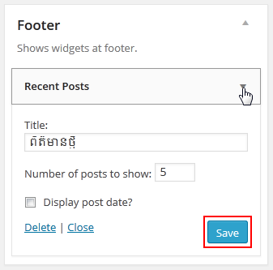
Widget
ដើម្បីបង្កើត Widgets យើងគ្រាន់តែចាប់ទាញ ហើយទម្លាក់ចូលទៅក្នុង Sidebar ណាដែលយើងចង់បាន។
ឧទាហរណ៍៖ យើងនឹងបង្កើត Recent Posts Widgets មួយដាក់ក្នុង Sidebar Footer
រួចយើងដាក់ចម្នងជើង បន្ទាប់មកចុចលើ “Save”
បើយើងចង់លុបវិញ សូមចុច “Delete”

Slide 35
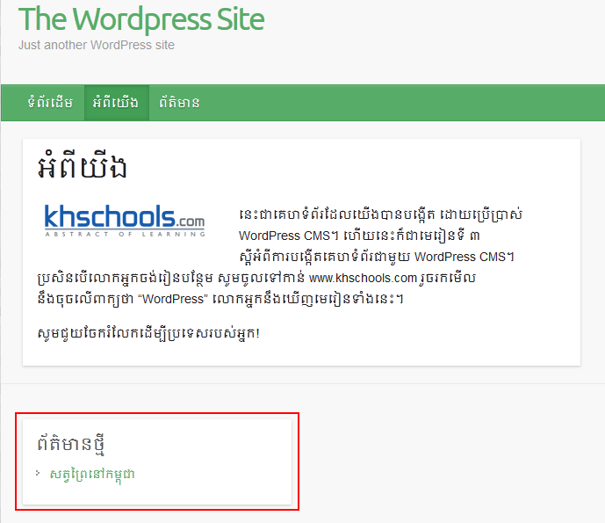
Widget
ចូលទៅកាន់គេហទំព័ររបស់យើង Widget យើងនឹងឃើញអ្វីដែលយើងបានបង្កើតអំបាញមិញ
សូមព្យាយាម សាកល្បងបង្កើត Widget ផ្សេងៗទៀត

Slide 36
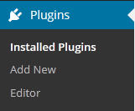
Plugin
Plugin គឺជាកញ្ចប់នៃ Code ដែលគេប្រើសម្រាប់ពង្រើកបន្ថែមទៅលើ WordPress។
Plugin ត្រូវបានគេបង្កើតឡើង ដើម្បីជាជំនួយដល់ការបង្កើតអ្វីមួយ ដែលគេត្រូវប្រើច្រើនដង ឬដដែលៗ។
ឧទាហរណ៍៖ Slideshow, Google Map, Contact Form, ...
ដើម្បីចូលទៅកាន់ Plugin របស់យើងៗចូលតាមរយៈ (Plugins)

Slide 37
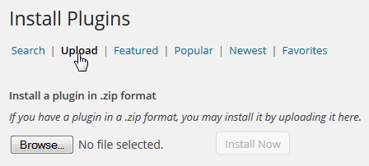
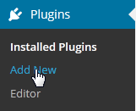

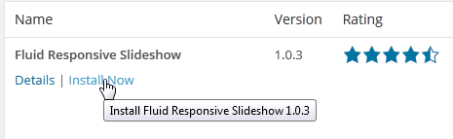
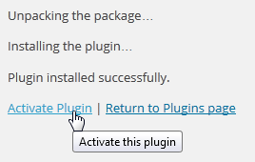
Plugin
យើងនឹងលើកយក Plugin មួយមកតម្លើងគឺ “Fluid Responsive Slideshow”
ដើម្បីតម្លើង Plugin យើងចូលទៅកាន់ (Plugin --> Add New)
បន្ទាប់មកសូមចុចលើពាក្យ “Activate Plugin”

Slide 38
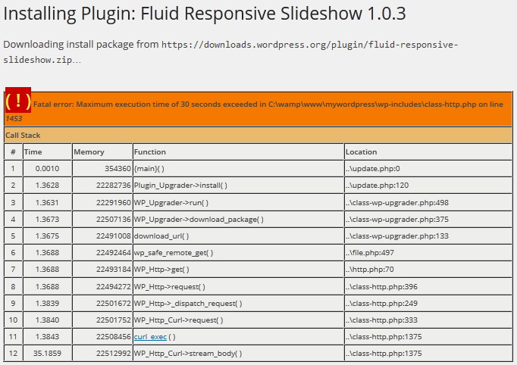
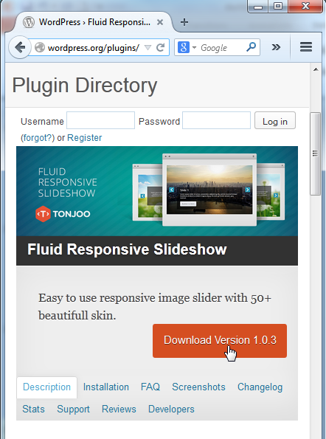
Plugin
ប្រសិនបើលោកអ្នកជួបបញ្ហាដូចខាងក្រោម សូមចូលទៅកាន់ http://wordpress.org/plugins/fluid-responsive-slideshow
រួចចុចលើពាក្យ “Download ...”

Slide 39
Plugin
រួចចូលទៅកាន់ (Plugin --> Add New --> Upload)
រួចចុចលើពាក្យ “Browse” ដើម្បីរក Plugin ដែលយើងបាន Download រួចចុច “Install Now”
ជាចុងក្រោយចុចលើពាក្យ “Activate Plugin”

Slide 40
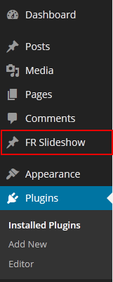
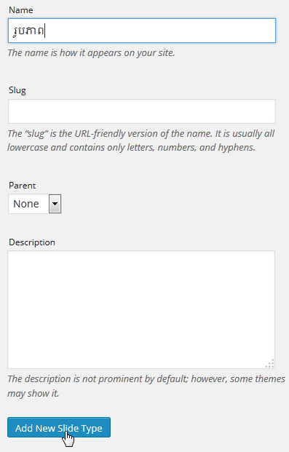
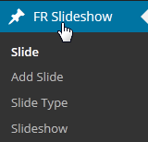
Plugin
របៀប្រើ “Fluid Responsive Slideshow” (ចំណាំ៖ របៀប្រើ Plugin នីមួយៗគឺអាស្រ័យទៅតាម ប្រភេទនៃ Plugin)
ក្រោយពេលតម្លើងរួច យើងនឹងឃើ Menu ថ្មីដូចរូបស្តាំ
ចុចលើនោះយើងនឹងឃើញដូចរូបខាងក្រោម

Slide 41
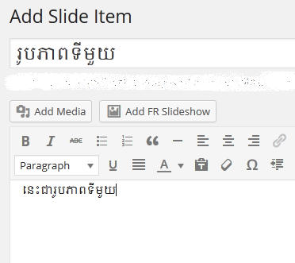

Plugin
បន្ទាប់មកទៀត ចូលទៅ “Add New”
បំពេញចម្នងជើង និងព័ត៌មានលម្អិត
រួចរើស ប្រភេទ Slide

Slide 42


Plugin
ស្វែងរករូបភាពសម្រាប់ “Slideshow” ដោយចុចលើ ពាក្យ “Set featured image”
រួចចុចលើរូបភាពណាដែលយើង ពេញចិត្ត បន្ទាប់មកចុចលើពាក្យ “Set featured image”
** ប្រសិនបើយើងចង់ប្រើរូបពី កុំព្យូទ័ររបស់យើង សូមចុចលើពាក្យ “Upload Files”

Slide 43


Plugin
បន្ទាប់មកយើងនឹងឃើញដូចរូប
រួចចុចលើពាក្យ “Update”
សូមធ្វើបែបនេះឱ្យបានពីរ ឬបី Slide

Slide 44


Plugin
ឥឡូវនេះយើងដាក់ Slide ចូលទៅក្នុងទំព័ររបស់យើង
Copy

Slide 45

Plugin
ទៅបង្កើត Page ថ្មី
Paste អ្វីដែលបាន Copy រូចប្តូរឱ្យដូចរូបនេះ

Slide 46

Plugin
សូមទៅបង្កើត Menu មួយសម្រាប់ Page នោះ
ហើយចូលទៅកាន់គេហទំព័ររបស់យើង

Slide 47



User Management
យើងអាចគ្រប់គ្រង ​អ្នកប្រើប្រាស់របស់គេហទំព័រ របស់អ្នកបានតាមរយៈ Users --> All Users
ដើម្បីបង្កើត User ថ្មីយើងចុចលើ “Add New”

Slide 48

User Management
ដើម្បីបង្កើត User បានយើងត្រូវដឹងពីតួនាទីរបស់ User។
Super Admin: គ្រប់ User ដែលនៅក្នុងក្រុមនេះអាចគ្រប់គ្រងគ្រប់ តួនាទីទាំងអស់នៅក្នុងគេហទំព័ររបស់យើង
Administrator: គ្រប់ User ដែលនៅក្នុងក្រុមនេះអាចគ្រប់គ្រងគ្រប់ តួនាទីទាំងអស់នៅក្នុងគេហទំព័ររបស់យើង (សម្រាប់ គេហទំព័រតែមួយ)
Editor: គ្រប់ User ដែលនៅក្នុងក្រុមនេះអាចគ្រប់គ្រង Post របស់ខ្លួនឯង នឹងអ្នកដ៏ទៃ
Author: គ្រប់ User ដែលនៅក្នុងក្រុមនេះអាចគ្រប់គ្រង Post របស់ខ្លួនឯង
Contributor: គ្រប់ User ដែលនៅក្នុងក្រុមនេះអាចគ្រប់គ្រង Post របស់ខ្លួនឯង តែមិនអាច Public បានទេ
Subscriber: គ្រប់ User ដែលនៅក្នុងក្រុមនេះអាចគ្រប់គ្រង ព័ត៌មានផ្ទាល់ខ្លួនបាន

Slide 49



Media management
ជាកន្លែងសម្រាប់គ្រប់គ្រង ឯកសាររបស់យើង
ឯកសារទាំងនោះរួមមាន រូបភាព វីឌីអូ ឬ File
ដើម្បី Upload ឯកសារចូលទៅ កាន់ គេហទំព័រ យើងត្រូវចុចលើ “Add New”
រួចស្វែងរករូបភាពដែលអ្នក ត្រូវ Upload

Slide 50


Media management
ដើម្បីប្រើប្រាស់ Media នៅក្នុង Page ឬ Post យើងត្រូវចុចលើពាក្យថា “Add Media”
រួចរើសយករូបភាព ហើយចុចលើពាក្យ “Insert into page” ឬ “Insert into post”

Slide 51

Comment
ជាកន្លែងសំដែងមតិរបស់អ្នកទស្សនា
នៅពេលដែលអ្នកទស្សនាបញ្ចេញមតិ វានឹងចូលទៅកាន់ Comment

Slide 52
សំណួរ ចម្លើយ
សូមអរគុណសម្រាប់ការយកចិត្តទុក!

